Slide 1

Introdução ao Desenvolvimento de Projetos
Apresentação do Curso
Prof. Dr. Cesar da Costa
E-mail: ccosta@ifsp.edu.br
Site: www.professorcesarcosta.com.br

Slide 2

INTRODUÇÃO
Desenvolvimento de Projetos
EMENTA:
O componente aborda os seguintes temas.
1. Palestras técnicas (Professor/alunos/convidados):
Importância do Estágio na carreira do Engenheiro;
Iniciação Científica ( O que é?, Como inscrever-se; Quais os laboratórios disponíveis; Bolsa CNPq (PIBIC/PIBIFSP), Voluntário (PIVIC)

Slide 3
INTRODUÇÃO
Desenvolvimento de Projetos
EMENTA:
O componente aborda os seguintes temas.
1. Palestras técnicas (Professor/alunos/convidados):
Mercado de trabalho;
O que faz um Engenheiro de Automação;
Salário;
Áreas de atuação (Fabricantes, distribuidores, usuário final, integradores).

Slide 4
INTRODUÇÃO
Desenvolvimento de Projetos
OBJETIVOS:
Conhecer os conceitos básicos referentes a processos industriais para Projetos na área de Automação Industrial.
Conhecer o mercado de trabalho.
Conhecer novas tecnologias.

Slide 5
INTRODUÇÃO
Desenvolvimento de Projetos
INSTRUMENTOS E CRITERIOS DE AVALIACAO:
Atividades de Pesquisa (T1);
Exercícios Propostos (T2).
Media= (T1+T2)/2

Slide 6
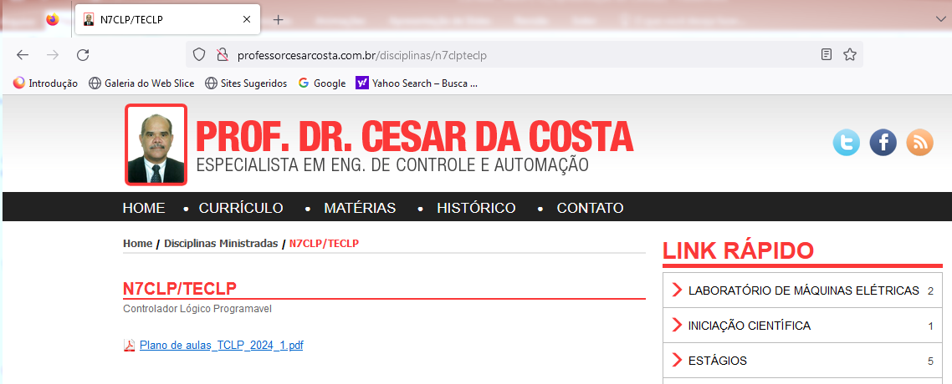
INTRODUÇÃO
Desenvolvimento de Projetos
INSTRUMENTOS DE PESQUISAS
http://professorcesarcosta.com.br/

Slide 7

Porque Formar Engenheiros Obsoletos - Um Caso de Estudo
Prof. Dr. Cesar da Costa
Departamento de Automação e Controle

Slide 8
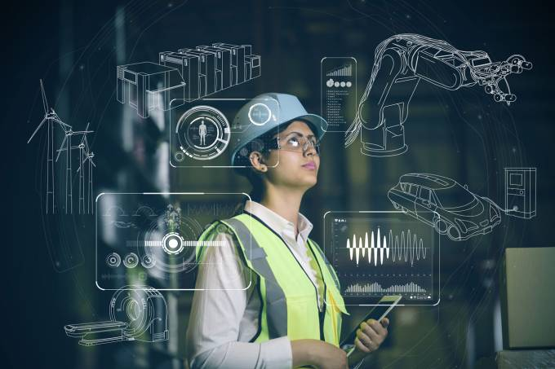
Engenheiro do Futuro

Slide 9
Engenheiro do Futuro
O que será o Engenheiro (Técnico) do Futuro?
Quais as suas competências?
Como formar este profissional?
Como será o mercado de trabalho?

Slide 10
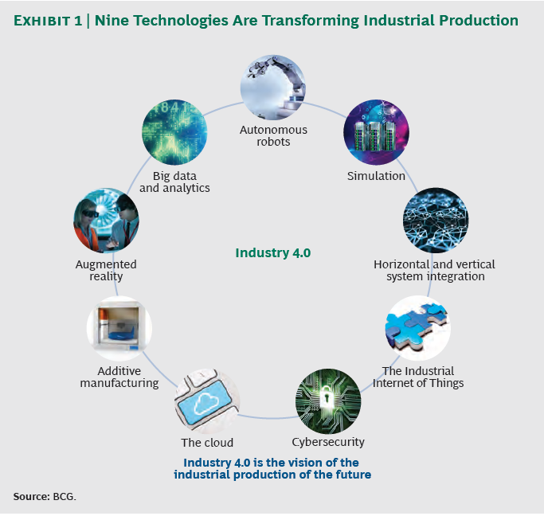
Futuro da Indústria

Slide 11
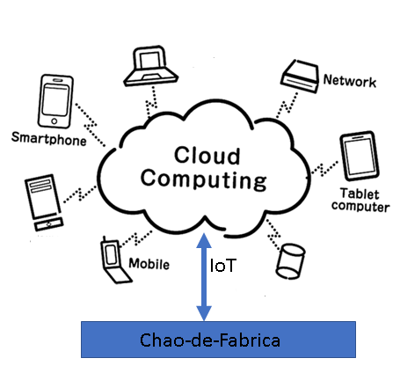
Novas Tecnologias

Slide 12
Realidade Virtual

Slide 13
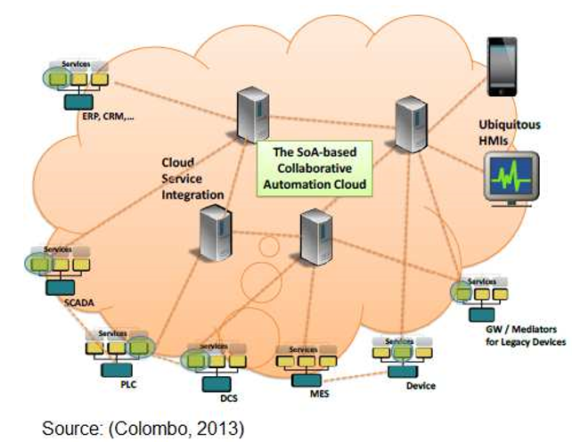
Computação em Nuvem

Slide 14
INTERNET DAS COISAS (IOT)

Slide 15
Big Data
Capacidade de processamento de grandes volumes de dados, calculando em tempo-real as programações de máquinas e ajustes nos processos produtivos de forma integrada na cadeia produtiva.

Slide 16
4.a Revolução Industrial
No início do século XXI, com o desenvolvimento da Internet, sensores cada vez menores e potentes, com preços cada vez mais acessíveis, software e hardware cada vez mais sofisticado, criou-se gigantescas redes das “coisas” (IoT- Internet das Coisas).

Slide 17
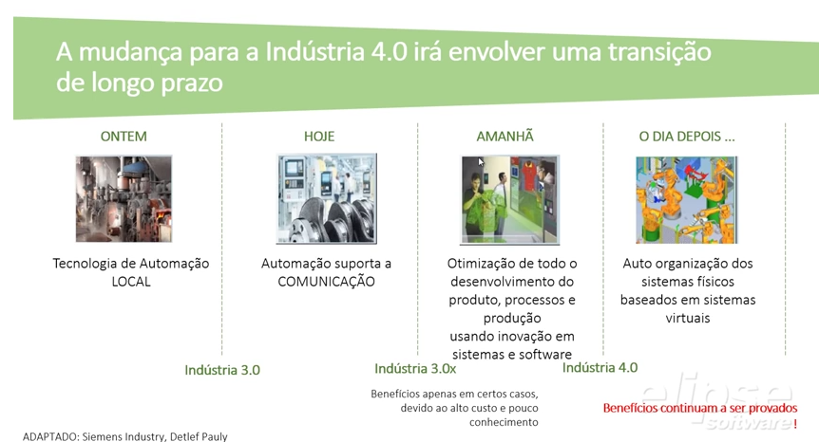
Visão da Industria 4.0 na Manufatura

Slide 18
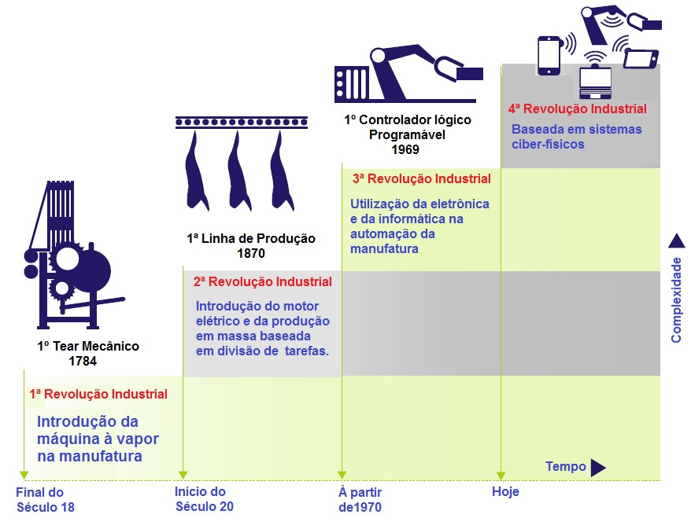
História

Slide 19
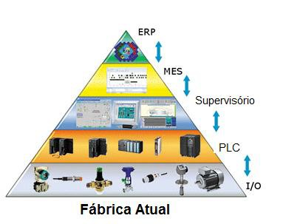
CIM – Computer Integrated Manufacturing
T. I
Conceito dos anos 80/90 – Industria 3.0

Slide 20
2.5 CIM – Computer Integrated Manufacturing
Conceito dos anos 90/2000 – Industria 3.0x
Gerenciamento da Produção
Engenharia Planejamento
Operacional
Nível 3
Nível 2
Controle do Processo:
Sistemas de Supervisão
Chão de fábrica : Máquinas
e processos
Nível 1

Slide 21
Por que Estudar Eletrônica ?

Slide 22
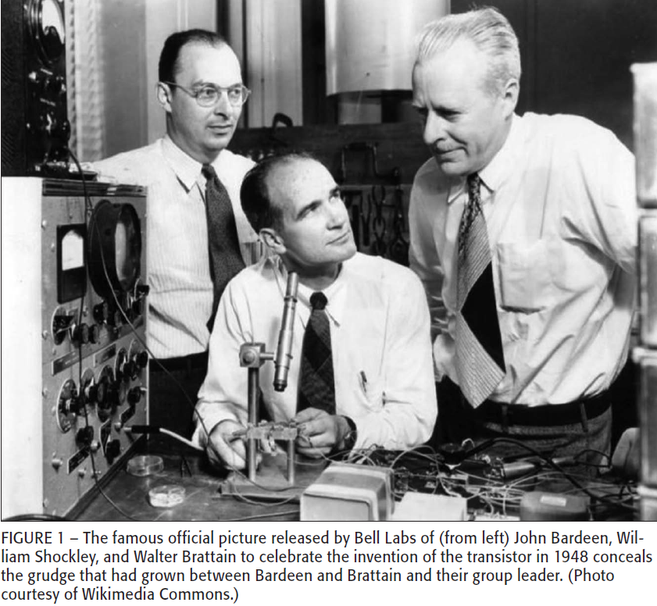
Engenheiro do Passado/Atual

Slide 23
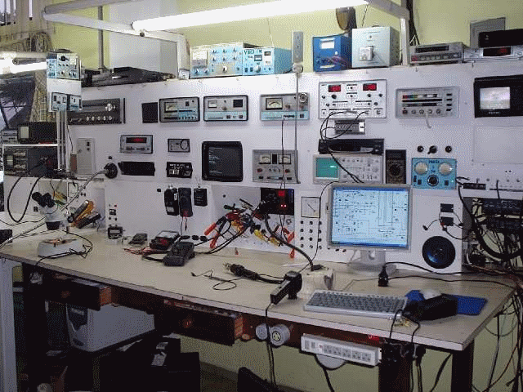
Engenheiro do Passado/Atual

Slide 24
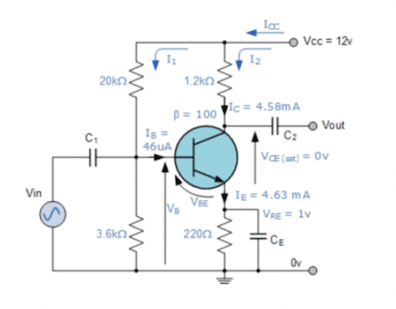
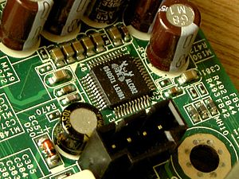
Por que Estudar Eletrônica

Slide 25
Por que Estudar:
Código de cores de resistência;
Mapa de Karnaugh;
Amplificadores analógicos.

Slide 26
Foco da Formação
Será que o ensino de eletrônica tem acompanhado as mudanças do mercado e da tecnologia?
Quais são, afinal, as competências essenciais que devemos formar nos futuros técnicos e engenheiros?

Slide 27
Um estudante chega ao curso técnico ou de engenharia de Automação e Controle neste último, somente após sobreviver às disciplinas de cálculo.
O que ele encontra: junções de silício, fontes lineares (procurei lá em casa, não achei nenhuma.), polarização de transistores, mapa de Karnaugh, meio-somador e somador completo, ALU de 4 bits!

Slide 28
Conclusão
Forma-se um Engenheiro ou Técnico obsoleto?
Onde equívocos são cometidos na definição do que são de fato conceitos fundamentais.

Slide 29

5
Mercado??
Escola
1
Conceitos

Slide 30
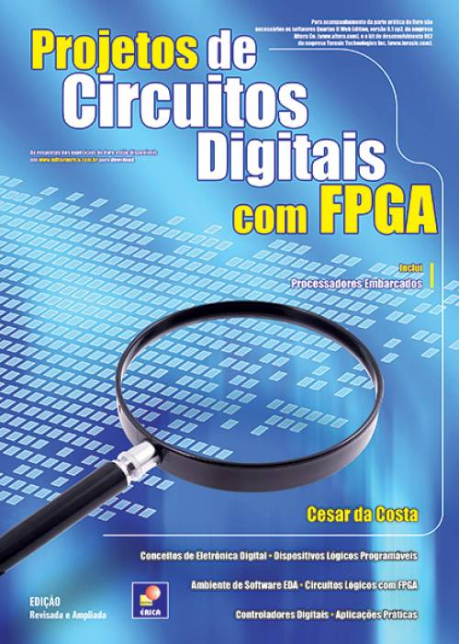
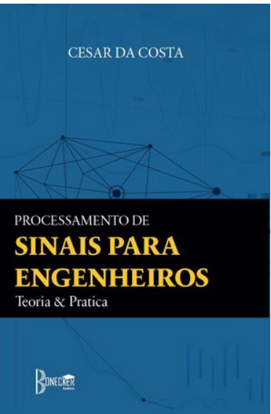
www.professorcesarcosta.com.br

Slide 31
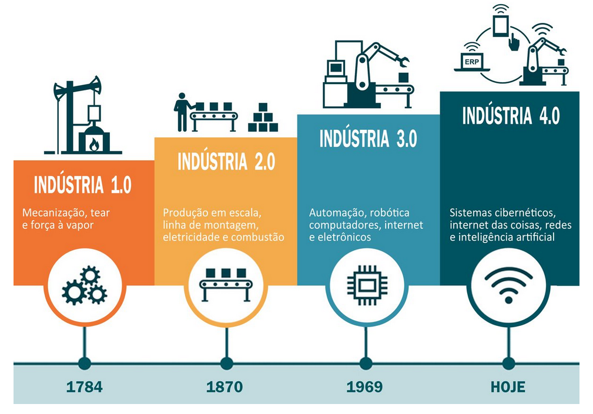
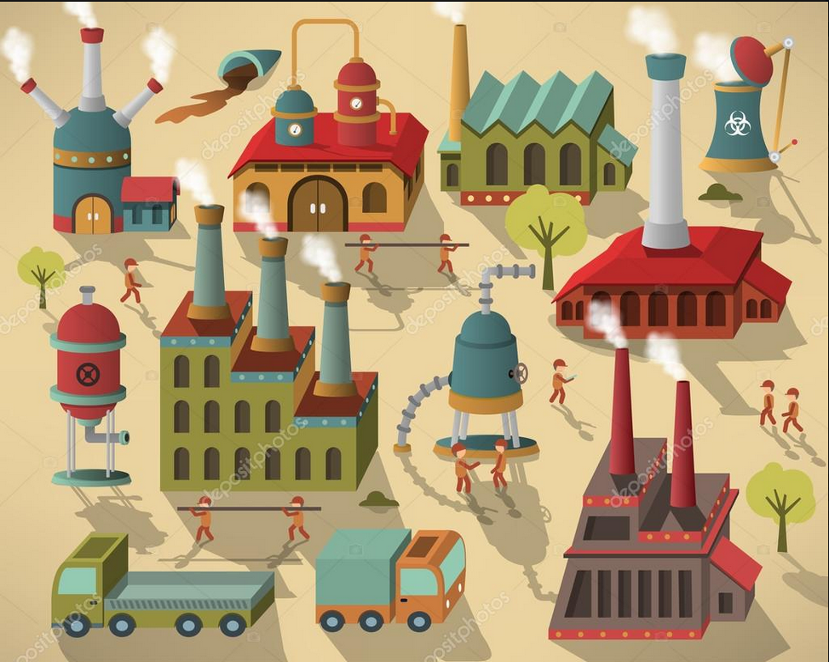
História
Evolução da Manufatura

Slide 32

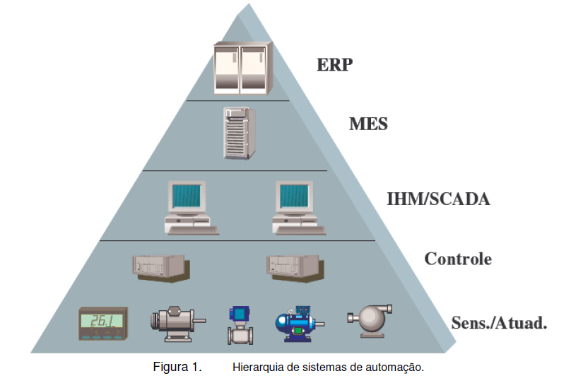
Indústria 3.0
Passado Recente
Modelo de Referência ISA 95

Slide 33
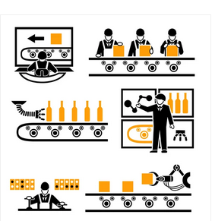
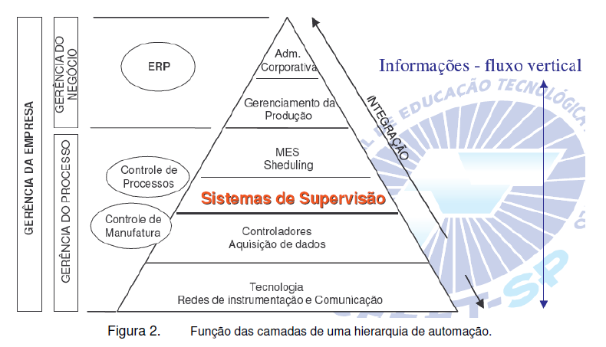
Indústria 3.0
Passado Recente
Hierarquia dos Sistemas de Automação

Slide 34
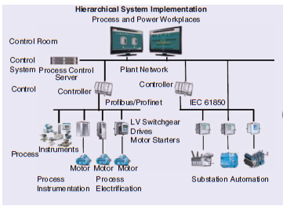
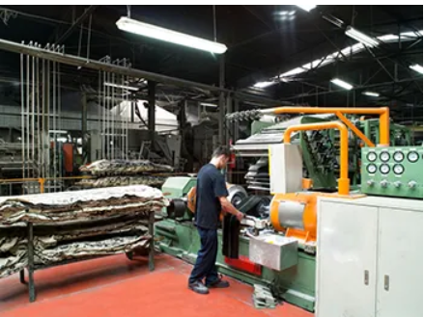
Indústria 3.0
Passado Recente
Hierarquia dos Sistemas de Automação

Slide 35

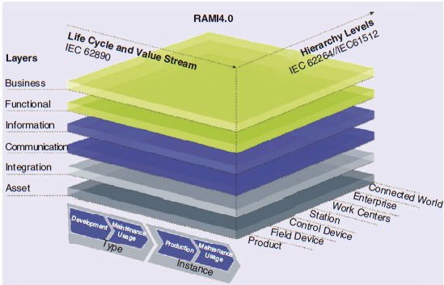
Indústria 4.0
Presente - Futuro
Modelo de Arquitetura de Referência da Indústria 4.0 - (RAMI 4.0)

Slide 36
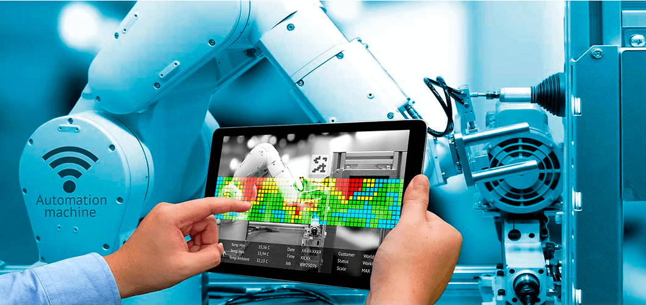
Indústria 4.0
Presente - Futuro
Computação em Nuvem

Slide 37
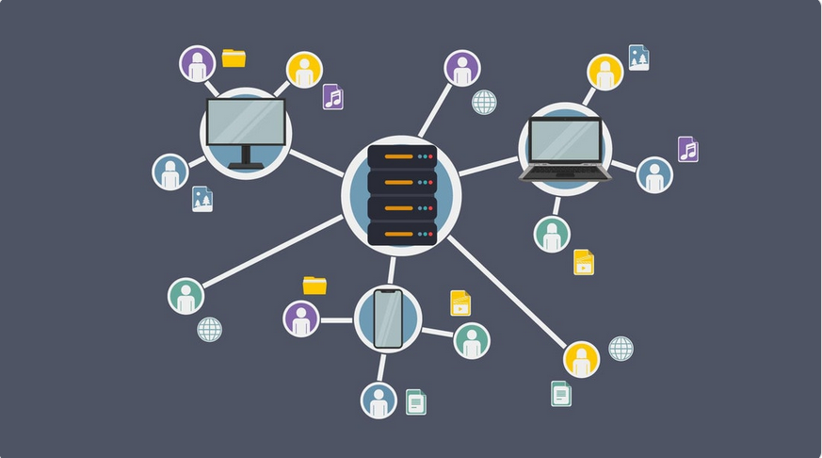
Indústria 4.0
Presente - Futuro
Big Data

Slide 38
ESCOLA versus MERCADO
5
Mercado?
Tecnologia
2
Escola?
1
Conceitos

Slide 39

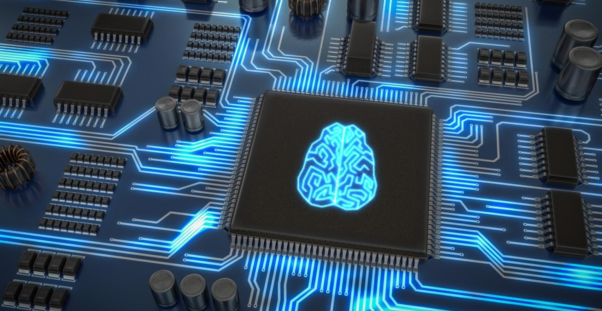
Mercado
Futuro
Inteligência Artificial (I. A.)

Slide 40

Referência
Conclusões
https://www.youtube.com/watch?v=Mm09iSJR8io
https://www.youtube.com/watch?v=zhqYqKiwTVQ
http://professorcesarcosta.com.br/disciplinas/n2en2indep
http://professorcesarcosta.com.br/upload/imagens_upload/Apostila%20de%20Automacao%201.pdf
http://professorcesarcosta.com.br/upload/imagens_upload/Apostila-de-Instrumentacao-Petrobras.pdf

